Slide 1




L’expérience des élèves, personnes enseignantes et directions d’école
Mireille Bertin-Post
Marie-Pierre Grau Windybank
Kim Thériault
Université de Moncton

Slide 2

Présentation basée sur deux articles de recherche...
Transforming Learning Spaces, Teaching, and Learning Approaches to Better Reflect the Challenges of a Complex World
The Critical Role of School Principals in a
K-12 School System Transformation

Slide 3
Transforming Learning Spaces, Teaching, and Learning Approaches to Better Reflect the Challenges of a Complex World
Viktor Freiman
Mario Chiasson
Mireille Bertin-Post
Michel T. Leger
Jeanne Godin
Xavier Robichaud
Université de Moncton

Slide 4
Partenariat et objectifs
Objectifs de la recherche :
documenter les changements perçus dans la manière dont l'enseignement et l'apprentissage se déroulent dans un espace malléable du point de vue des étudiants, des enseignants et des directions d’école, et
identifier les éléments de nouvelles formes d'enseignement et d'apprentissage intrapreneurial qui émergent dans ces espaces d'apprentissage permettant aux étudiants de créer, de valider et de partager leurs connaissances.

Slide 5

Cueillette initiale, année 1
Contexte pandémique
De six à trois écoles

Slide 6

Méthodologie
Recherche qualitative paradigme interprétatif/constructiviste (Mackenzie & Knipe, 2006).
La recherche a été conçue comme une étude de cas multiples en deux phases (Creswell, 2009) impliquant six écoles dans la phase initiale rapportée ici.
Restrictions et limites Covid-19 :
trois écoles, entretiens virtuels : 15 entretiens semi-structurés avec 10 élèves (2-3 entretiens par école), des enseignants (de chaque école ; 11 enseignants au total), et des membres de l'administration scolaire de chaque école (3 entretiens, un individuel, deux en petits groupes.
Cette photo par Auteur inconnu est soumise à la licece CC BY-NC

Slide 7
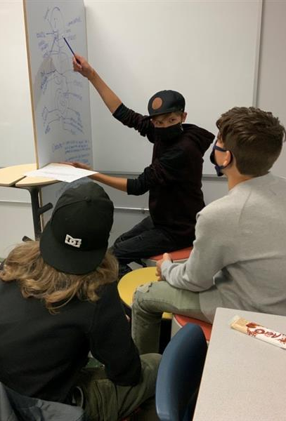
Aperçu des résultats: point de vue des élèves
Perspective des élèves:
S1.1: …j'ai développé beaucoup plus de résolution de problème, j’mes trouvé à des situations que ç’tait pas l'enseignant qui me disait quoi faire des étapes à suivre ç’tait moi qui devait le trouver moi-même
Apprendre à collaborer:
S1.1: il y a aussi l'aspect de travail d'équipe tu travaillais beaucoup plus avec tes amis dans la classe que toute seul des travaux à écrire s’tes vraiment l’opinion de la classe pi euh tu t’écoutais vraiment les autres opinions de de tes amis
Variété de ressources:
S1.1: …j'ai appris comment utiliser mon ordi pi maintenant je l'aime beaucoup mieux quand c’que t'apprend à taper c'est beaucoup plus vite, pi tu peux même utiliser les logiciels qui qui est beaucoup plus facile et rapide et même efficace que d'écrire sur papier

Slide 8
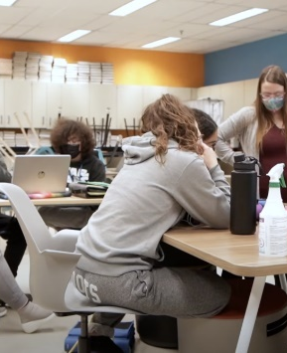
Aperçu des résultats: point de vue des enseignants
Perspective enseignante :
T1.1 : Tout d’un coup, on était avec plusieurs autres enseignants dans une grande salle avec plus d’élèves... Ça a changé quelques parties de ma personnalité. Il fallait que je laisse des choses de côté, que je me dise :”c’est pas nécessaire. c’est pas important… »
Apprendre à collaborer:
T2.2: ... on a beaucoup dû travailler ensemble et ajuster et réajuster constamment ...
Surmonter les défis:
T3.2: C’est vrai qu’on a connu des difficultés dès le début de l'année, mais je pense qu’on s’est dit qu’on aimait beaucoup plus travailler comme ça...

Slide 9

Et qu’en est-il pour la direction d’école?
Même cueillette de données
2e article pour la perspective de la direction d’école

Slide 10
The Critical Role of School Principals in a
K-12 School System Transformation
Mario Chiasson, Université de Moncton
Richard Kelly, Londres, Grande-Bretagne
Viktor Freiman, Université de Moncton
Mireille Bertin-Post, Université de Moncton
(sous presse)

Slide 11

Aperçu des résultats: point de vue de la direction d’école
Impacts du projet S’entr’Apprendre:
SP2: ...ce qui est beau dans tout ça, c’est que chaque enseignant est en train d’avoir leur propre style dans ce projet S’entr’Apprendre-là qui permet à l’ensemble de nos élèves du secondaire de vraiment plus le maîtriser.
Nouveau rôle : collaboration; facilitateur; accompagnement; mobilisateur communautaire
SP1: ...quand qui arrive à combiner toutes leurs spécialités ensemble ça va arriver que chacun va expliquer leur parti ça fait cette cette co-construction puis collaboration là a absolument été un élément essentiel pour améliorer qu’est-ce qu'on vit au quotidien
Besoin de formation
SP2: ...ce processus-là était à développer puis encore à développer puis tu sais il représente quand même un certain défi pour les enseignants qui n’ont pas vraiment reçu la formation pour arriver à faire à batir un processus d'apprentissage comme ça pour nos élèves

Slide 12
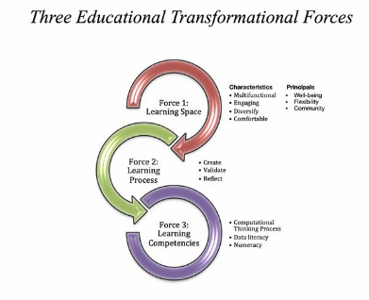
Les trois forces
Trois forces qui contribuent à la transformation éducationnelle:
(1) Environnement malléable riche en technologie,
(2) Processus d’apprentissage actif, tel le project, l’investigation, pairé avec
(3) Enseignement qui développe les compétences du 21e siècle, littératie, numératie et pensée informatique (Chiasson & Freiman, 2017; 2022, sous presse)

Slide 13
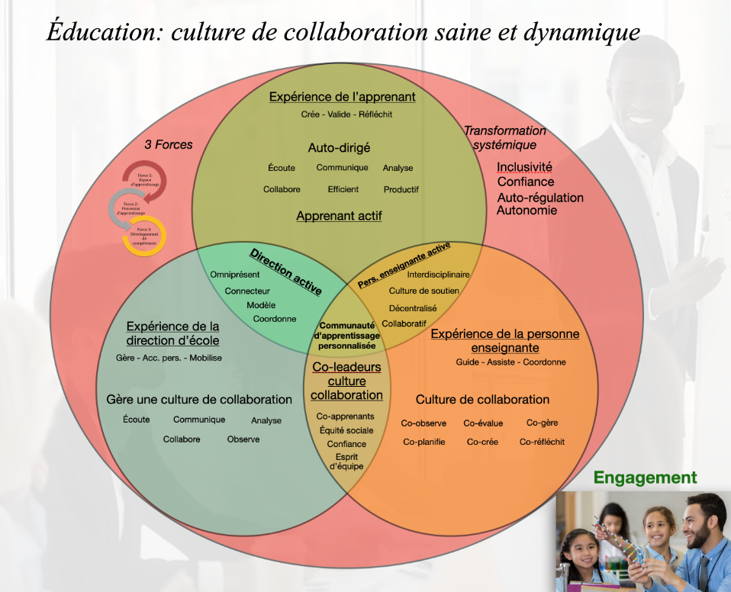

Slide 14

Conclusion
Cette première année de données nous a permis de valider que dans un espace d’apprentissage malléable :
les élèves créent, valident et réfléchissent;
les enseignants guident, assistent et coordonnent les atouts et ce, malgré un contexte de pandémie;
les directions d’école gèrent une culture de collaboration, accompagnent dans la mise en œuvre d’une pédagogie active et mobilisent les atouts de la communauté.

Slide 15

Questions ?
Quels éléments essentiels doivent être mis en place pour assurer que:
l’élève puisse jouer son rôle (créer, valider et réfléchir) au sein de nos écoles?
la personne enseignante puisse guider, assister et coordonner?
la direction d’école puisse créer un climat de collaboration, accompagner son personnel dans la transition pédagogique et mobiliser les atouts de la communauté?
Comment la communauté peut-elle appuyer la direction d’école dans la réussite de ce projet pédagogique?
Ce document s'appuie sur une recherche soutenue par le Conseil de recherches en sciences humaines (subvention # 892-2021-304) ainsi que par la Faculté des études supérieures et de la recherche, Université de Moncton.

